Slide 1
TRƯỜNG TIỂU QUANG TRUNG
TOÁN 4
Bài toán liên quan đến rút về đơn vị
(Tiết 2)
Giáo viên: Trịnh Thị Mơ

Slide 2




Số túi kẹo đã mua | 2 | 3 | 5
Số tiền tương ứng (đồng) | 10.000 | 15 000 | 25 000

Slide 3


Có 18 l mật ong đựng đều vào 6 can
Nếu có 12 l mật ong thì đựng đều vào được mấy can như vậy?
Trước tiên tìm số lít mật ong trong 1 can rồi tìm số can để đựng 12 l mật ong nhé!

Slide 4
Tóm tắt:
18 l: 6 can
12 l: …can?
Bài giải:
Số lít mật ong ở mỗi can là
18 : 6 = 3 (l)
12 lít mật ong đựng đều vào số can là:
12 : 3 = 4 (can)
Đáp số: 4 can mật ong.

Slide 5
Bước 1: Phân tích đề
Bước 2: Tìm cách giải
Tìm giá trị 1 đơn vị (giá trị 1 phần - đây là bước rút về đơn vị, thực hiện phép chia).
Tìm số phần (số đơn vị - phép chia).
Cách giải bài toán rút về đơn vị
Bước 3: Thực hiện các phép tính thích hợp và viết lời giải

Slide 6


Slide 7
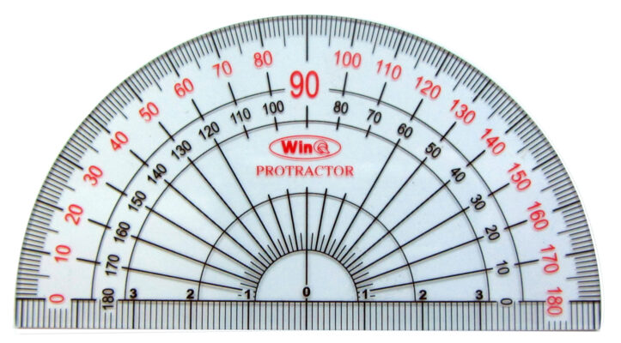
1
Việt mua 5 chiếc thước đo góc cùng loại phải trả 40 000 đồng. Hỏi Mai có 24 000 đồng thì mua được mấy chiếc thước đo góc loại đó?
Tóm tắt:
40 000 đồng: 5 chiếc thước
24 000 đồng: …chiếc thước?
Bài giải:
Giá tiền của 1 chiếc thước đo góc là:
40 000 : 5 = 8 000 (đồng)
Mai mua được số thước đo góc là:
24 000 : 8 = 3 (chiếc)
Đáp số: 3 chiếc thước đo góc.

Slide 8
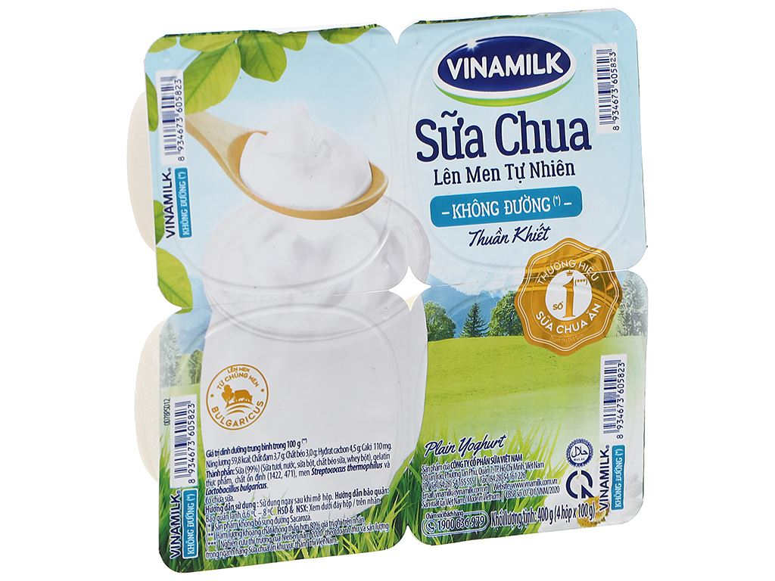
2
24 hộp sữa chua đóng đều được vào 6 vỉ. Hỏi 16 hộp sữa chua cùng loại sẽ đóng được mấy vỉ như vậy?
Tóm tắt:
24 hộp: 6 vỉ
16 hộp: ... vỉ?
Bài giải:
1 vỉ sữa chua có số hộp sữa là:
24 : 6 = 4 (hộp)
16 hộp sữa chua đóng được vào số vỉ là:
16 : 4 = 4 (vỉ)
Đáp số: 4 vỉ sữa chua.

Slide 9


Slide 10

1
Trong phong trào "Đổi giấy lấy cây xanh", Việt đã đổi 9 kg giấy để được 3 cây. Hỏi Mai đổi 12 kg giấy cùng loại đó thì được mấy cây như vậy?
Tóm tắt:
9 kg giấy: 3 cây
12 kg giấy:…cây?
Bài giải:
Để đổi được 1 cây xanh cần số ki-lô-gam giấy là:
9 : 3 = 3 (kg)
12 kg giấy đổi được số cây xanh là:
12 : 3 = 4 ( cây)
Đáp số: 4 cây xanh.

Slide 11
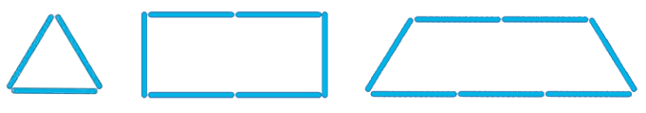
2
Bạn Việt xếp 4 que tính để được một hình vuông có chu vi 60 cm. Dùng các que tính loại đó, bạn Mai xếp được các hình dưới đây (khoảng cách giữa các que tính là không đáng kể). Hỏi chu vi mỗi hình đó là bao nhiêu xăng-ti-mét?
Bài giải:
Độ dài 1 que tính là:
60 : 4 = 15 (cm)
Chu vi hình tam giác là:
15 x 3 = 45 (cm)
Chu vi hình chữ nhật gồm 6 que tính là:
15 x 6 = 90 (cm)
Chu vi hình tứ giác gồm 7 que tính là:
15 x7 = 105 (cm)
Đáp số: 45 cm, 90 cm, 105 cm

Slide 12


